Slide 1
Основные технологии подготовки команды к участию во Всероссийском чемпионате по финансовой грамотности
Золотарев Андрей Анатольевич,
учитель, методист ГБОУ гимназии №278 имени Б.Б. Голицына
Адмиралтейского района Санкт-Петербурга,
Чернова Марина Владимировна,
финансовый консультант Проекта Министерства финансов РФ
по обучению населения финансовой грамотности

Slide 2
ЦЕЛИ:
Всероссийский чемпионат по финансовой грамотности проводится с целью популяризации среди детей и подростков финансово грамотного поведения и повышения их уровня финансовой грамотности.

Slide 3
МЕТОДИКА ОБУЧЕНИЯ
Предъявление практической задачи.
Анализ практической задачи.
Постановка учебной задачи.
Освоение учебного материала
(решение учебной задачи).
Решение практической задачи.
Рефлексия.

Slide 4
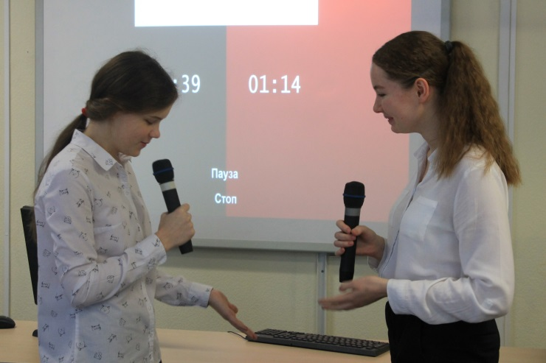
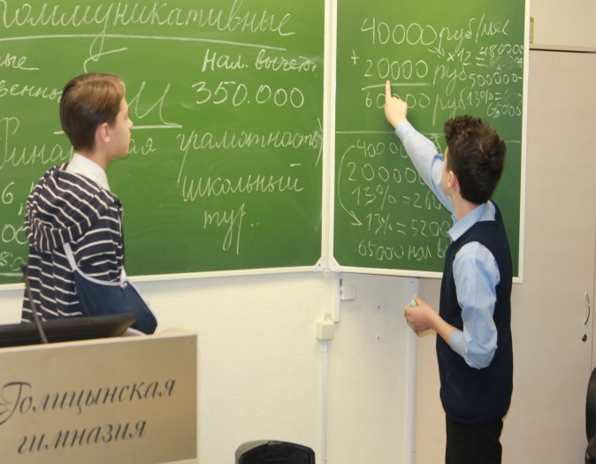
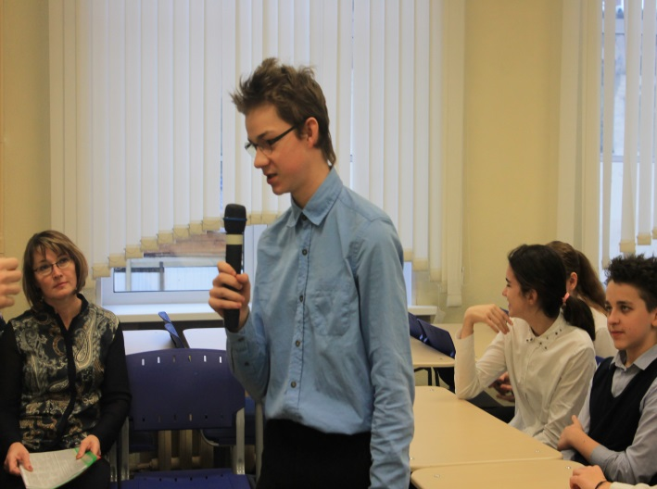
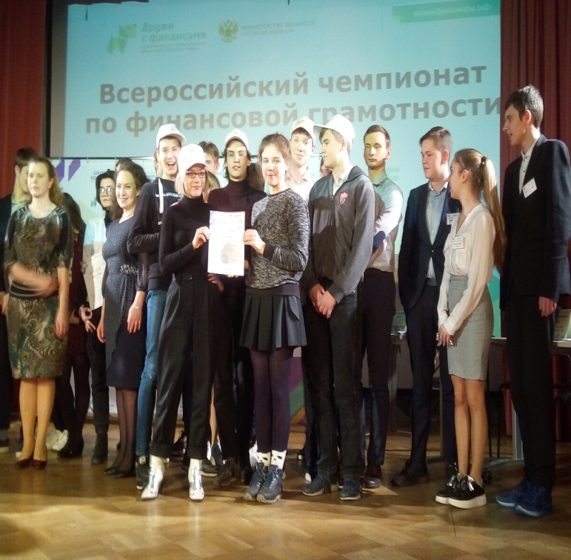
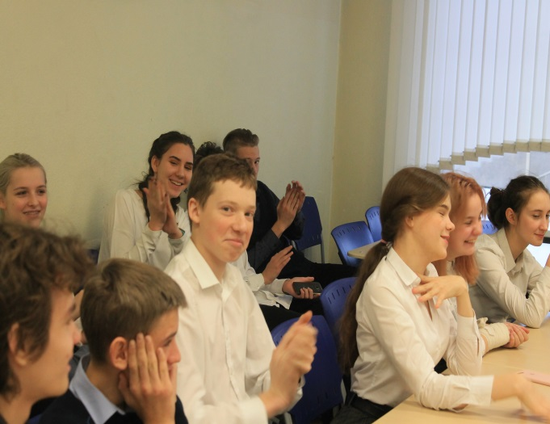

Slide 5
АНАЛИЗ
+
Пробудили у детей интерес и желание грамотно использовать и познавать финансовые продукты.
Развить устойчивое понимание, что данный проект даст им новые знания, а в будущем преимущество в разных жизненных ситуациях.
Отсутствие фокусировки на проекте ВЧФГ.
Отсутствие системного обучения финансовой грамотности.
ВЫВОД: Необходимо систематизировать обучение на регулярной основе.
Сегментировано привлекать детей в проект.
Формирование команды на базе Образовательных учреждений, Учреждений дополнительного образования, на базе Высших учебных заведений.
-

